Slide 1
第十章 近似算法
10.1 近似算法的相关概念
近似算法与NP-难问题
近似算法是求解NP-难问题的一种重要途径，在实践中非常有效且实用。
这首先是因为很多实际应用问题是NP-完全的组合优化问题，不能它们难解就不去解决这些问题。既然不能在多项式时间内找到最优解，只好求其次，去找一个满意的可行解。
实际问题的输入通常也是近似的(如测量所得)，常常也不需要一定获得非常精确的解，往往足够好就可以了。
近似算法的两个问题：设计算法和分析算法的近似比。
近似算法通常比较简单，设计思想常来源于直觉或某种物理现象、社会现象，甚至日常生活常识并依托经典算法思想。
分析算法的近似比的关键是估计最优解的值，这是比较困难的。

Slide 2
近似算法的相关概念
近似算法的性能
问题Π，实例Ι，最优值F*(I)，算法A是一个多项式时间算法产
生的可行解的值F(I)。
绝对近似算法：算法A称为问题Π的绝对近似算法，如果对问
题Π的每个实例I，有 |F*(I)−F(I)|≤k，其中，k是常数。
相对近似算法：算法A称为问题Π的相对近似算法，如果对问
题Π的每个实例I，有r_{A}(I)=max(F(I)/F*(I),F*(I)/F(I)≤ε(n)，
其中，ε(n)是I的规模n的函数(一般是多项式)。称ε(n)为A的近似
比，A为ε近似算法。
近似格式：A(ε)称为问题Π的近似格式，如果对每个给定的ε>0和实例I，算法A(ε)产生一个满足|F*-F|/F*≤ε 的可行解。
多项式时间近似格式：对于任意给定的ε>0，计算时间是问题
规模的多项式；
完全多项式时间格式：计算时间是问题规模和1/ε的多项式。

Slide 3
近似算法的相关概念
绝对近似算法
0/1背包问题的贪心算法不是绝对近似算法。
例子：n=2, P=(2, r), W=(1, r), M = r (r>2)。
F*(I)=r, F(I)=2, |F*(I)–F(I)|=r–2
最多程序存储问题存在1-绝对近似的多项式时间算法。
最多程序存储问题：两个容量为L的磁盘，n个程序需要的存
储空间分别是：l₁, l₂, …, l_{n},求存入磁盘的程序的最大个数。
近似算法：将程序按照所需存储空间由小到大编号，然后逐一向第一个磁盘存储，第一个磁盘不能存储时，再将剩下的程序逐一向第二个磁盘存储，直至第二个磁盘也不能存储为止。
如果考虑将这n个程序向一个容量为2L的磁盘存储，则上述算法会得到最优解，不妨设为k个。
因而，将n个程序向两个容量各为L的磁盘存储时，存储的最大个数不会超过k。即F*(I)≤k。
按照上述算法假设第一个磁盘存储了k₁个程序，第二个磁盘存储k₂个程序，则k₁+k₂+1≥k，即F(I)≥k-1，于是|F*(I)–F(I)|≤1。

Slide 4
近似算法的相关概念
求0/1背包问题的绝对近似解是NP难问题
对于0/1背包问题的实例I：M，{p_{i},w_{i}}, 1≤i≤n，构造另一个0/1
背包问题的实例I'： M，{(k+1)p_{i},w_{i}}, 1≤i≤n，显然，I与I'有相同
的可行解集，而且F*(I')=(k+1)F*(I)。
如果存在求0/1背包问题绝对近似解的多项式时间算法A，使
得 |F*(I) − F(I)| ≤ k，则可以调用算法A求问题实例I'，有
|F*(I') − F(I')| ≤ k (1)
设对应的解为X。在p_{i}和k均为整数的情况下，F(I')或等于F*(I')
或者至多为F*(I') −(k+1)。因而，由(1)式得到：F(I')=F*(I')，即X
是问题实例I'的最优解，也即是问题实例I的最优解。这说明0/1
背包问题有多项式时间的确定算法求得最优解。由0/1背包问题
是NP难问题可知，绝对近似的0/1背包问题也是NP难问题。

Slide 5
近似算法的相关概念
ε-近似算法(格式)
多机调度问题：有n项独立的作业集A={1,2,…, n}，由m台相同的机器加工处理。作业 a所需要的处理时间为t(a)。多机调度问题要求给出一种调度方案，使所给的n个作业在尽可能短的时间内由m台机器处理完。
贪心的近似算法GMPS：
贪心规则：按输入的顺序分配作业，把每一项作业分配给当前负载最小的机器。
例：有3台机器，8项作业，处理时间依次是3,4,3,6,5,3,8,4。算法分配给3台机器的作业为 {1,4}，{2,6,7}，{3,5,8}，负载分别是3+6=9,4+3+8=15,3+5+4=12，完成时间为15。这不是最优的分配方案，最优方案为：{1,3,4}，{2,5,6}，{7,8}，负载分别为3+3+6=12,4+5+3=12,8+4=12，完成时间为12.

Slide 6
近似算法的相关概念
GMPS是2-近似算法
证明：下述事实是显然的：(1)F*(I) ≥ (2)F*(I) ≥
设机器M_{j}的负载最大，即GMPS(I)=t(M_{j})，其中t(M_{j})是M_{j}的负载。又设b是最后分配给M_{j}的作业。根据算法的贪心规则，b分配给M_{j}时它的负载最小，故t(M_{j})-t(b) ≤ ，于是
F(I)=t(M_{j}) ≤ +t(b)=
≤ =(2-1/m)F*(I)
GMPS算法复杂度T(n)=O(mn)，m<=n有意义，多项式算法。
下述实例I是一个紧实例：m台机器，m(m-1)+1项作业，前m(m-1)项作业的处理时间为1，最后一项为m。算法把前m(m-1)项作业平均分配给m台机器，最后一项任意分配给某台机器。显然F(I)=2m-1，最优方案：把前m(m-1)项作业平均分给前m-1个机器，每台m项，最后一项分给第m台机器，则F*(I)=m。得
F(I)=(2-1/m)F*(I)

Slide 7
近似算法的相关概念
改进的贪心近似算法
递降贪心算法DGMPS：将任务按处理时间从大到小排序，然后按GMPS调度。显然仍是多项式算法T(n)=O(nlogn+mn)。
近似比：F(i) ≤(3/2-1/2m)F*(I），即DGPMS是3/2近似算法。
证明：设作业按处理时间降序排列为a₁,a₂,…,a_{n}，仍考虑负载最大的机器M_{j}和最后分配给M_{j}的作业a_{i}，只有两种可能：
(1)M_{j}只有一个作业，此时必有i=1；显然这个方案是最优的，F(I)=F*(I)。
(2)M_{j}有两个及以上作业，此时必有i≥m+1，从而F*(I) ≥2t(a_{m+1})。
由于t(a_{i}) ≤t(a_{m+1}) ≤(1/2)F*(I)，则
F(I) =t(m_{j}) ≤ +t(a_{i})=
≤F*(I)+(1-1/m)F*(I)/2=(3/2-1/2m)F*(I) 证毕。

Slide 8
近似算法的相关概念
ε-近似旅行商问题是NP难问题
证明：假定存在一个多项式时间算法A求解ε-近似旅行商问题。对于Hamilton问题实例I, 其图为G=(V,E)，构造一个新的图G₁=(V,E₁)它是一个完全图，各边赋权如下： 若(u,v)∈E, w(u,v)=1 ; 否则 w(u,v)=k。其中，k=⎡εn⎤, n是G的顶点数，得到旅行商问题实例I/。
则图G有Hamilton回路当且仅当图G₁有长为n的环游路线。
因为算法A能够求得旅行商问题的ε-近似解，由F(I/)≤εF*(I/), 得F(I/)≤F*(I/)k/n。
如果F(I/)>n，则由图G₁的构造，必有F(I/)≥n-1+k，结合上式得
F*(I/)≥n+(n-1)n/k>n，说明G₁没有长为n的环游,因而G没有Hamilton回路；
如果F(I/)≤n,则由G₁的构造,必有F(I/)=n,G₁有长为n环游,因而G有Hamilton回路。说明算法A能够求解Hamilton问题。因为Hamilton回路问题是NPC问题,故ε-近似旅行商问题是NP难问题。

Slide 9
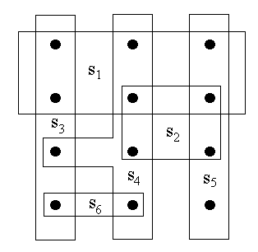
近似算法
10.2 集合覆盖问题的近似算法
集合覆盖问题：NP-完全问题
给定集合X的一个子集族F，
F覆盖X。|X|=n。求F的一个子族C，
其覆盖X，且
|C|=min{|C| : C⊂F且C覆盖X}
例：右图的黑点是X，
F={S1,S2,S3,S4,S5,S6}
该例的最小覆盖C={S3,S4,S5}
集合覆盖的原型是多资源选择
问题。如X表示解决某问题所需技
能，F表示人的集合，每个人有若
干技能，求尽可能少的人组成小组解决该问题。

Slide 10
集合覆盖问题的近似算法
子集覆盖问题的贪心近似算法
void Greedy-Set-Cover(X, F)
{
U=X; C=∅;
while (U!=∅) {
选择F中使| S∩U |最大的子集S;
U=U\S;
C=C∪{S};
}
return C ;
}

Slide 11
集合覆盖问题的近似算法
Greedy-Set-Cover的近似比： lnn+1
设算法依次选定子集 S₁, …, S_{m-1}, S_{m}，构成子集族C。对于每
个x∈X，设第一个覆盖它的子集是S_{i}，定义x的权值
，那么有，
以下证明：对于每个S∈F有：
其中定义 H(k)=1+1/2+…+1/k , H(0)=0为k级调和数。
对于S∈F，定义u₀=|S|，u_{i}=|S-(S₁∪S₂∪…∪S_{i})|，i=1,2, … 。设u_{k}是第一个为零的u_{i}，显然，k≥1，且u_{i}≥u_{i+1}，S中有u_{i-1}-u_{i}个元素被S_{i}第一次覆盖， i=1,…, k。由此得

Slide 12
集合覆盖问题的近似算法
由算法，S所覆盖的元素不会比S_{i}多，否则，算法将选择S而不是选择S_{i}。这给出 |(S_{i}-(S₁∪… ∪ S_{i-1})| ≥|(S-(S₁∪… ∪ S_{i-1})| = u_{i-1}，
因而 ，归纳法容易证明，任给a<b，a ≥0,b>0，有
H(b)-H(a)= ，(设b=a+n,对n归纳) 利用这个不等式得
=H(u₀)-H(u_{k})=H(u₀)-H(0)=H(u₀)
=H(|S|)
容易证明，任意n，H(n) ≤ lnn+1。而对任意S ∈F, |S| ≤|X|，从而
≤ ≤C*(ln|X|+1)
即Greedy-Set-Cover 的近似比|C|/|C*| ≤ln|X|+1=lnn+1。
在许多应用中，max{|S|}是一个小常数，该近似算法可得最优覆盖的一个小常数倍的近似覆盖。

Slide 13
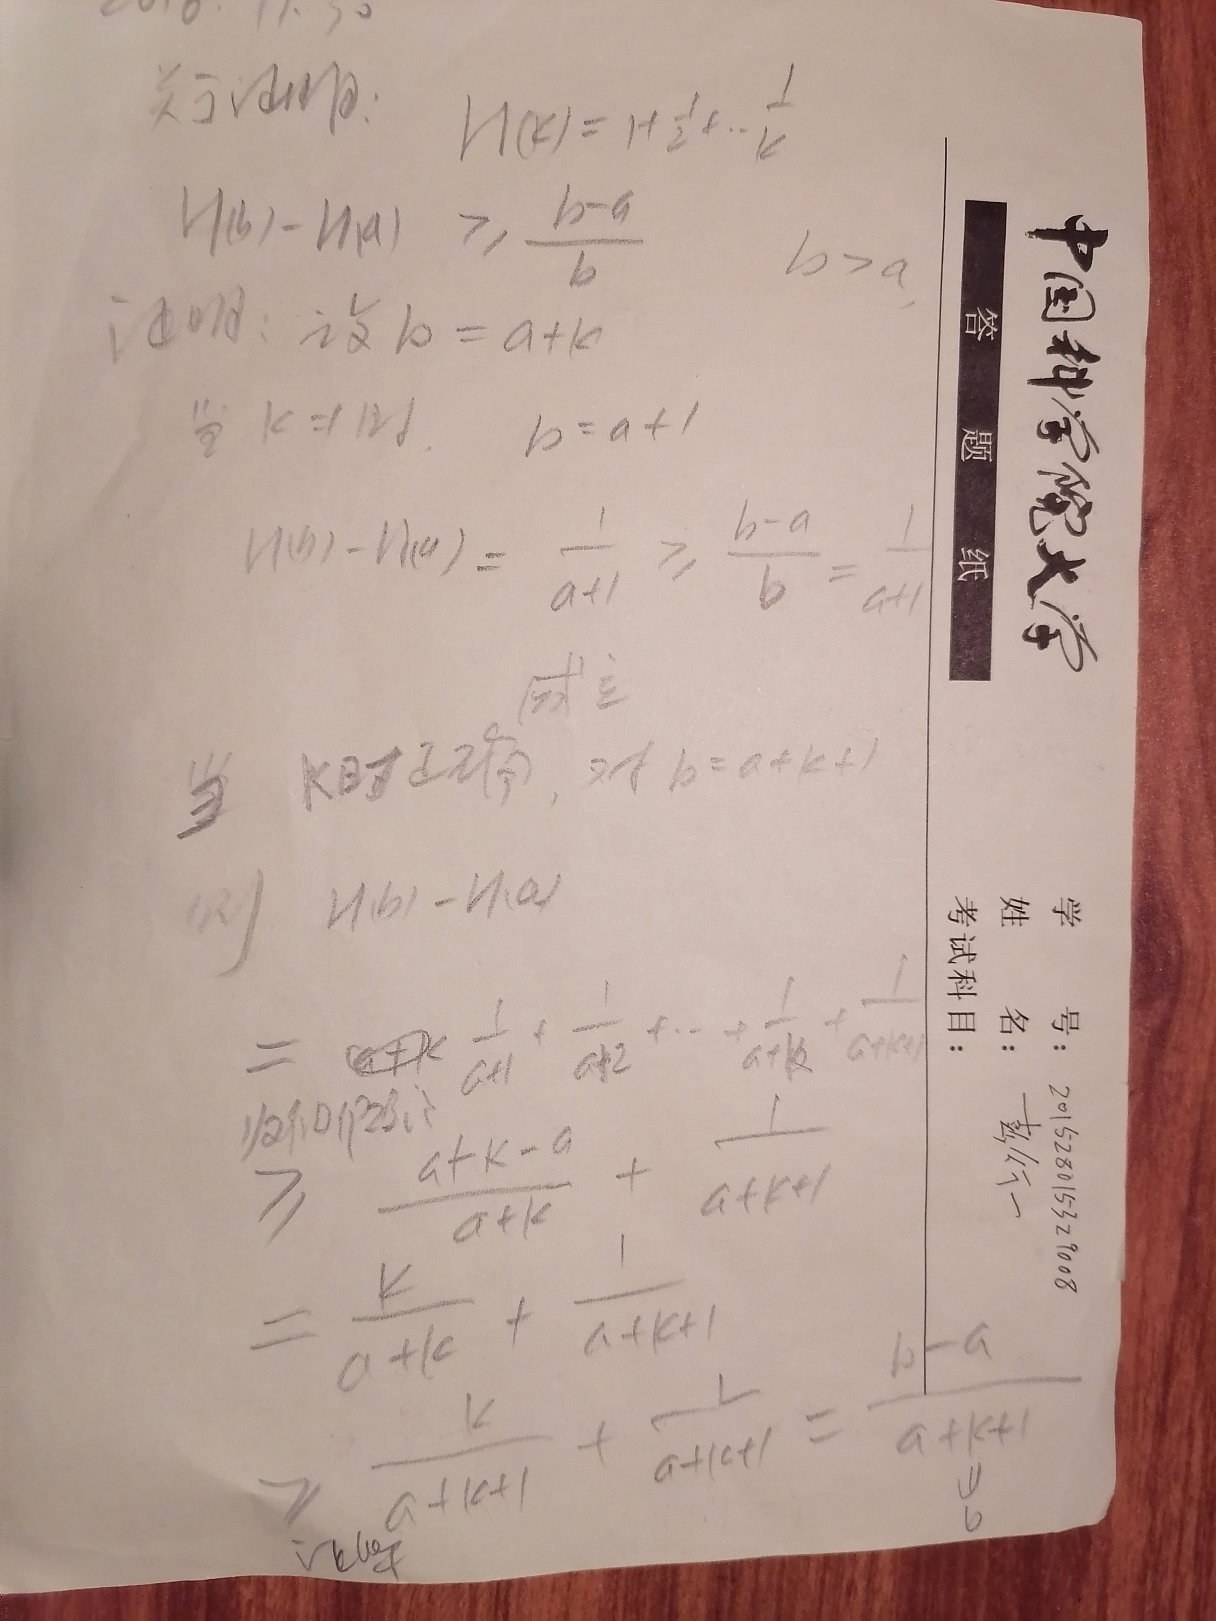

Slide 14
近似算法
10.3 子集和问题的近似算法
子集和问题的判定模式
例：有限集合 S={x₁，x₂，…，x_{n}}，正整数 t 。
问：是否存在S的一个子集T，使得∑_{x∈T}x=t 。
第八章已证，该问题是NP完全问题。
在实际应用中，常遇到优化形式的子集和问题：找出S的子集T，T的和不超过t，又尽可能接近t。
子集和问题的优化模式
已知有限集合 S={x₁，x₂，…，x_{n}}，正整数 t 。求子集 T⊂S, 使得 ∑_{x∈T} x = max{ ∑_{x∈P} x ≤ t | P⊂S } 。

Slide 15
子集和问题的近似算法
子集合问题的指数时间算法: |L[n]|=2^{n}
int ExactSubsetSum (S,t)
{
int n=|S|；
L[0]={0}；
for (int i=1；i<=n；i++) {
L[i]=mergeLists(L[i-1],L[i-1]+S[i])；
删去L[i]中超过t的元素；
}
return max(L[n])；
}
例：S={1,4,5}，则
L[0]={0}
L[1]={0,1}
L[2]={0,1,4,5}
L[3]={0,1,4,5,5,6,9,10}
S={x₁，x₂，…，x_{n}},令L[i]表示x₁,…,x_{i} 所有可能的子集和之集，包括空子集和0.则有递推关系式
L[i]=L[i-1]∪(L[i-1]+S[i])

Slide 16
子集和问题的近似算法
子集合问题的完全多项式时间近似格式
基于算法ExactSubsetSum，通过对表L[i]作适当的修整建立一个子集和问题的完全多项式时间近似格式。
在对表L[i]进行修整时，用到一个修整参数δ，0＜δ＜1。用参数δ修整一个表L是指从L中删去尽可能多的元素，使得每一个从L中删去的元素y，都有一个修整后的表L1中的元素z满足(1-δ)y≤z≤y。可以将z看作是被删去元素y在修整后的新表L1中的代表。
例：若δ=0.1，且L=<10,11,12,15,20,21,22,23,24,29〉，则用δ对L进行修整后得到L1=<10，12，15，20，23，29〉。其中被删去的数11由10来代表，21和22由20来代表，24由23来代表。

Slide 17
子集和问题的近似算法
对有序表L修整算法
子集和问题近似算法
List trim(L,δ){
int m=|L|
L1=〈L[1]〉；
int last=L[1]；
for (int i=2；i<=m；i++){
if (last<(1-δ)*L[i]){
将L[i]加入表L1的尾部；
last=L[i]；
}
return L1；
}
int approxSubsetSum(S,t,ε)
{ n=|S|；
L[0]=〈0〉；
for (int i=1；i<=n；i++){
L[i]=MergeLists(L[i-1],
L[i-1]+S[i])；
L[i]=Trim(L[i],ε/n)；
删去L[i]中超过t的元素；
}
return max(L[n])；
}

Slide 18
子集和问题的近似算法
approxSubsetSum运行例
S=<104,102,201,101>,t=308, ε=0.2。δ=0.2/4=0.05。
每个L[i]经三步：合并、修整和删除大于t的元素。运行结果：
L[1]=<0,104>，L[1]=<0,104>，L[1]=<0,104>
L[2]=<0,102,104,206>，L[2]=<0,102,206>，L[2]=<0,102,206>
L[3]=<0,102,201,206,303,407>，L[3]=<0,102,201,303,407>
L[3]=<0,102,201,303>
L[4]=<0,101,102,201,203,302,303,404>
L[4]=<0,101,201,302,404>，L[4]=<0,101,201,302>
算法返回z=302作为近似解。本例最优解为104+102+101=307。近似解的相对误差<2%。
理论上，该近似算法可以保证对任一实例，相对误差<ε。

Slide 19
子集和问题的近似算法
算法ApproxSubsetSum是完全多项式时间近似格式
证明：令P_{i}是{x₁,…,x_{i}}所有可能的子集和(即未经修整L[i]),i=1,…,n。
由算法Trim,每个不超过t的y∈P₁,一定有x∈L[1],使得(1-ε/n)y≤x≤y.对于每个不超过t的y∈P₂,如果它在L[1]中被修整掉,则有x₁∈L[1],使(1-ε/n)y≤x₁≤y,若x₁在L[2]中又被修整掉,则有x∈L[2],使(1-ε/n)x₁≤x≤x₁,于是(1-ε/n)²y≤x≤y.如此类推可得:对于每个不超过t的y∈P_{i} ,一定有x∈L[i],使得(1-ε/n)^{i}y≤x≤y。
特别地, 算法返回的L[n]中的最大值c与子集合问题的最优值c*(它是P_{n}中不超过t的最大值)，存在x∈L_{n}满足(1-ε/n)^{n}c*≤x≤c*。由于x ≤c，得(1-ε/n)^{n}c*≤c≤c*，但是(1-ε)≤(1-ε/n)^{n},(归纳证明,不难)所以1-c/c*≤ε。即近似解的相对误差≤ε。
算法每次对有序表L[i]所做的合并、修整及删除超过t的元素的计算时间为O(|L[i]|),因此,整个算法的计算时间不会超过 O(n|L[n]|)。L[n]中相继两个元素的比大于1/(1-ε/n),又最大者不超过t, 因而L[n]中元素的个数k≤lnt/ln(1/(1-ε/n))≤nt/ε, 算法复杂度为O(n²/ε)。

Slide 20
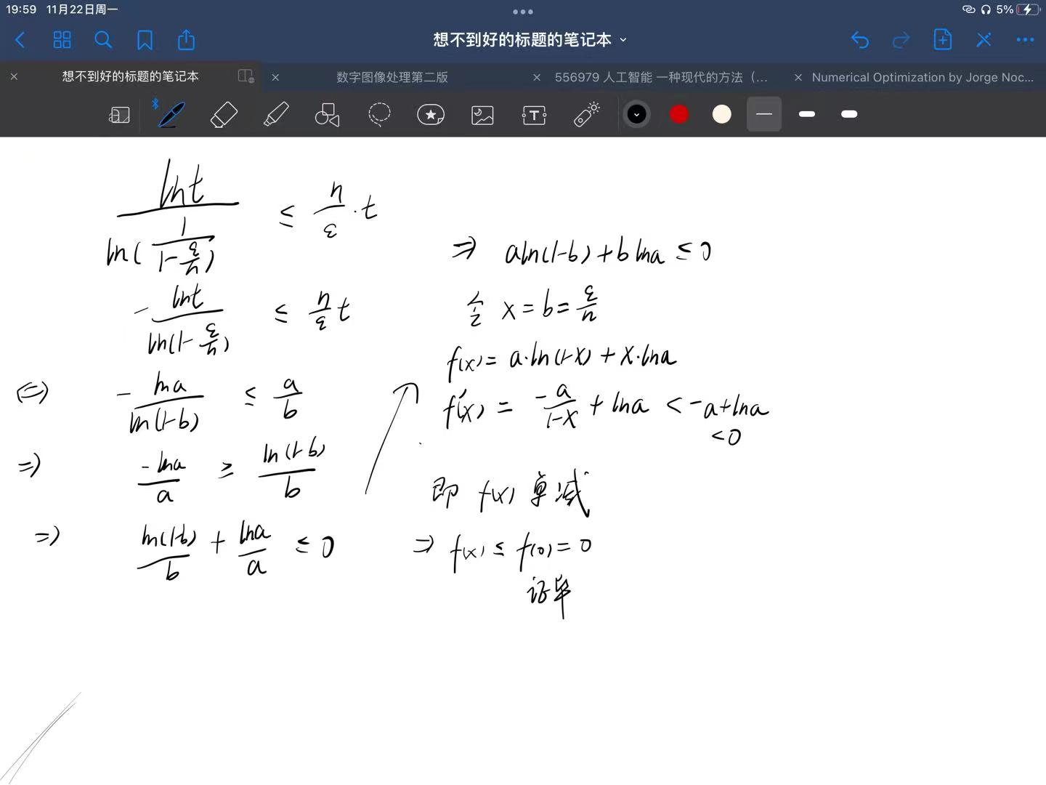

Slide 21
近似算法
10.4 顶点覆盖问题的近似算法
问题描述：无向图G=(V,E)的顶点覆盖是它的顶点集V的一个子集V'⊆V，使得若(u,v)是G的一条边，则v∈V'或u∈V'。顶点覆盖V'的大小是它所包含的顶点个数|V'|。求最小覆盖。
VertexSet approxVertexCover( Graph g )
{ cset=∅；
e1=g.e；
while (e1!= ∅) {
从e1中任取一条边(u,v)；
cset=cset∪{u,v}；
从e1中删去与u和v相关联的所有边；
}
return cset; }
Cset用来存储顶点覆盖中的各顶点。初始为空，不断从边集e1中选取一边(u,v)，将边的端点加入cset中，并将e1中已被u和v覆盖的边删去，直至cset已覆盖所有边。即e1为空。

Slide 22
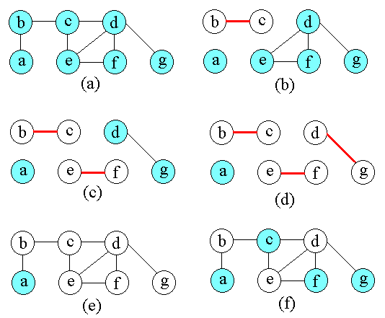
顶点覆盖问题的近似算法
图(a)～(e)说明了算法的运行过程及结果。(e)表示算法产生的近似最优顶点覆盖cset，它由顶点b,c,d,e,f,g所组成。(f)是图G的一个最小顶点覆盖，它只含有3个顶点：b,d和e。

Slide 23
顶点覆盖问题的近似算法
算法approxVertexCover的近似比为2
证明：
记A为算法选出的边的集合，由A的选取规则可知，A中任何两条边没有公共端点。
算法终止时，|cset|=2|A|。
图的任一顶点覆盖，一定包含A的各条边的至少一个端顶点，设最小顶点覆盖为cset*，则|cset*|>=|A|。
得|cset|<=2|A|<=2|cset*|，ε=|cset|/|cset*|<=2，证毕。

Slide 24
近似算法
10.5 货郎问题的近似算法
货郎问题是不可近似的，但有一些特殊性质：
费用函数c往往具有三角不等式性质，即对任意的3个顶点u,v,w∈V，有：c(u,w)≤c(u,v)+c(v,w)。
当图G中的顶点就是平面上的点，任意2顶点间的费用就是这2点间的欧氏距离时，费用函数c就具有三角不等式性质。
最临近法(NN):
从任一城市开始，每一步去离当前所在城市最近的尚未到达的城市作为下一个城市。若这样的城市多个，任选一个。直至遍历所有城市回到出发城市。
这是最易想到的一种贪心策略。但近似性能并不好，对具有三
角不等式的货郎问题， ≤NN(I)≤

Slide 25
货郎问题的近似算法
最小生成树法
void approxTSP(Graph g)
{
(1)选择g的任一顶点r；
(2)用Prim算法找出带权图g的一棵以r为根的最小生成树T；
(3)先根次序遍历树T得到顶点表L；
(4)将r加到表L的末尾，按表L中顶点次序组成回路H，作为计
算结果返回；
}
该算法可用于所有的货郎问题。当费用函数满足三角不等式时，算法具有较好的性能比。

Slide 26
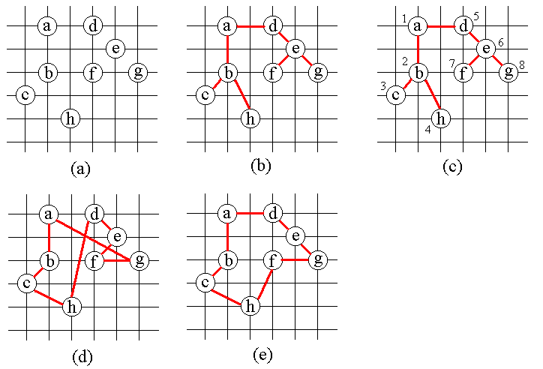
货郎问题的近似算法
(b)表示找到的最小生成树T；(c)表示对T作先根次序遍历；(d)表示L产生的哈密顿回路H；
(e)是G的一个最小费用旅行售货员回路。

Slide 27
货郎问题的近似算法
定理：当费用函数满足三角不等式时，最小生成树法找出的货郎问题费用不会超过最优解的2倍。即对任何完全无向图G，最小生形成树法是2-近似算法。
证明：
设T是approxTSP()计算出的G的最小生成树。记H为其近似解，H*为最优解。从H*中任意删除一条边，可得G的一颗生成树。由于T是最优生成树，故c(T)≤c(H*)。
对T所做的完全遍历是指在访问一个顶点时列出该顶点，结束一颗子树的访问后沿原路返回，返回时遇到的顶点也列出。如对图(b)的完全遍历是W=abcbhbadefegeda。
由于对T的完全遍历经过了T的每条边恰好2次，所以c(w)=2c(T)。
在W基础上，删去已经访问过的顶点，若在W中删除了顶点u和v之间的顶点t，则用(u,v)代替原来u到v的通路，由于满足三角不等式，新通路费用不增。反复处理，得到一条货郎回路，且正是approxTSP()得到的解H。得c(H)≤c(W)=2c(T)≤2c(H*)。得证。

Slide 28
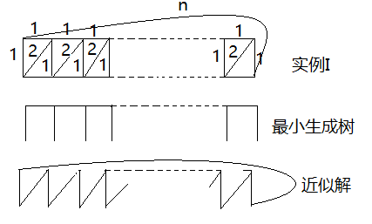
货郎问题的近似算法
2-近似算法approxTSP()的紧实例
2n个城市，c(H*)=2n，c(H)=4n-2=(2-1/n)c(H*)
所以，任给ε>0，存在，实例使c(H)>(2- ε)c(H*)
2-近似已经是该算法的最好结果。
使用最小权匹配
法得到的近似算
法，可得近似比
3/2的性能。
(不难，参考书4)

Slide 29
货郎问题的近似算法
最小权匹配法
G生成最小生成树T，奇数结点在G中的导出子图H，H有偶数个顶点。
求H最小权匹配(P 类问题)M，将M加到T,得到欧拉图。
求欧拉回路(P类问题)，去掉重复顶点即为近似解。
是3/2近似算法
因为满足三角不等式，H的最短环游C<=G的最短环游OPT。将C隔一边取一条，得H的一个匹配，总得到<=C/2的匹配。最小匹配<=该匹配<=C/2
得，欧拉回路<=3c/2,所以近似解<=3opt/2。

Slide 30
近似算法
10.6 0/1背包问题的近似算法
贪心算法G-KK
1.按单位重量价值从大到小排序，设v₁/w₁≥v₂/w₂≥… ≥v_{n}/w_{n；}
2.顺序检查每一件物品，只要装的下就将它装入背包，设装入背包的总价值为V；
3.求v_{k}=max{v_{i}|i=1,2,..n}，若v_{k}>V，则将背包内的物品换成物品k。(算法假设V_{i}<=M，否则可将其排除在外)
例：有4件物品(w,v)为: (3,7),(4,9),(2,2),(5,9), M=6，G-KK给出的解是{(3,7),(2,2)}，总价值9。若把第四件改为(5,10)，则解为{(5,10)}，总价值10。
定理：G-KK是2-近似算法。
证：令OPT(I)是最优解。设t是第一件未装入背包的物品，OPT(I)<G-KK(I)+v_{t} ≤ G-KK(I)+V_{max} ≤2G-KK(I)，证毕。

Slide 31
0/1背包问题的近似算法
多项式时间近似方案
把贪心近似G-KK加以改进，可得近似比任意接近1的算法
多项式近似方案PTASε
输入ε>0和实例I。
令m=⎡1/ ε ⎤。
按单位重量价值排列物品v₁/w₁≥v₂/w₂≥… ≥v_{n}/w_{n。}
对每一个t=1,2,..m和t件物品，检查这t件物品的重量之和W，若W ≤M，则接着用G-KK装入剩余物品。
比较得到的所有装法，取最大者作为近似解。
定理：对每一个ε >0和实例I，OPT(I)<(1+ε)PTASε(I)，且PTASε的时间复杂度为O(n^{1/ε+2})。
定理说明，0/1背包问题是多项式时间完全可近似的。

Slide 32
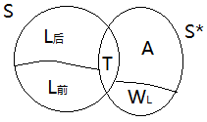
0/1背包问题的近似算法
证明： OPT(I)<(1+ε)PTASε(I)
设最优解集合为S*，若|S*| ≤m，则算法必得到S*。对|S*|>m，考虑以S*中m件价值最大的物品为基础，算法得到的结果S。不妨设S ≠S*。
设物品L是S*中第一件不在S中的物品，在此之前G-KK装入的不属于S*的物品(肯定有这样的物品，否则应该装入L)的单位价值≥v_{L}\w_{L}，当然也≥S*中没有装入物品的单位价值。故
OPT(I)< ，因为如图，Ｗ(A)<w(L_{前}) ，
(否则M ≥w(T+A+w_{L}) ≥w(T+L_{前}+w_{L})，则w_{L}可装入S)
所以 (L之前入S的单位价值高)，则
=OPT(I)，得OPT(I)<
因为S包含S*中m件价值最大的物品，它们的价值都≥v_{L}，有 v_{L}≤ 于是，OPT(I)< ≤ ≤(1+1/m)PTASε(I)
=(1+ ε)PTASε(I)，证毕。

Slide 33
0/1背包问题的近似算法
证明： PTASε的时间复杂度为O(n^{1/ε+2})
从n件物品中选取i件(i=1,2,…m)，所有可能取法的个数为：
c_{n}¹+c_{n}²+…+c_{n}^{m} ≤m.n^{m}/m! ≤n^{m}
每一种取法，G-KK的运行时间为O(n)，所以算法的复杂度为O(n^{m+1})= O(n^{1/ε+2})。
如果近似比接近1，则n的幂迅速增大，算法将失去价值。
更有效的近似算法
背包问题具有广泛的应用背景，许多任务调度、资源分配、轮船装载等问题都可以用背包问题建模。
作为典型的NP难问题，许多人对背包问题进行了深入研究，已经得到了有效的近似算法。
可以进一步改进，利用动态规划技术，可得到复杂度为O(n³(1+1/ε))的完全多项式近似方案。

Slide 34
0/1背包问题的近似算法
完全多项式时间近似方案
伪多项式动态规划算法A：
定义G(k,d)= ,
0≤k≤n，0≤d≤D，且约定min∅=+∞。
其含义是：当只考虑前k件物品时，为了得到不小于d的价值，至少要装入物品的重量为G(k,d)。
问题的最优解是OPT(I)=max{d|G(n,d) ≤M}
递归关系：
， 0≤k≤n-1，0≤d≤D
类似第5章，容易给出最优化算法，T(n)=O(nD)=O(n²v_{max})

Slide 35
0/1背包问题的近似算法
完全多项式近似方案
算法A是伪多项式时间算法。当物品的价值很大时，D很大。
为了节省时间，我们不去检查0-D间的每一个值，而是把0-D分为若干段，每段长b。忽略每一段内的差别，每段只检查一个代表，就会缩短算法A的时间。
当然，这样最后得到的未必是最优解，用损失一定精度换来时间复杂度的降低，b的大小控制逼近精度。
算法FPTAS
输入ε>0和实例I
令b=max{⎣v_{max}/(1+1/ε)n⎦,1}
令v/_{i}=⎡v_{i}/b⎤，1 ≤i≤n，把I中的物品价值v_{i}换成v/_{i}，记新实例为I/
对I/应用算法A得到解S，取S作为实例I的近似解。

Slide 36
0/1背包问题的近似算法
定理：对任意ε>0和0/1背包问题的实例I，
OPT(I)<(1+ε)FPTSA(I)，复杂度T(n)=O(n³(1+1/ε))
证明：由于(v/_{i}-1)b<v_{i} ≤v/_{i}b，1 ≤ i≤n，对任意T⊆{1,2,..,n}，有
，设I的最优解为S*，注意到S是I/的最优解
则有OPT(I)-FPTAS(I)=
=
≤ ≤bn (因为前两项≤0)
对每一个ε>0，若b=1,则I/就是I,S是I的最优解,从而OPT(I)=FPTAS(I)
对b>1，注意到v_{max} ≤OPT(I)，得OPT(I)-FPTAS(I) <v_{max}/(1+1/ε)
≤OPT(I) /(1+1/ε)， 即OPT(I) ≤(1+ε)FPTSA(I)。
复杂度：计算v/： O(n)，主要 运行A，T(n)=(n²v_{max}/b)=O(n³(1+1/ε))

